Slide 1
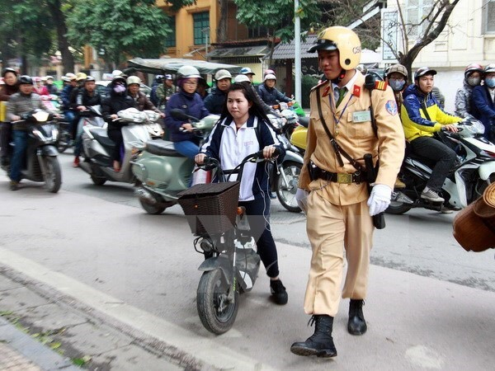
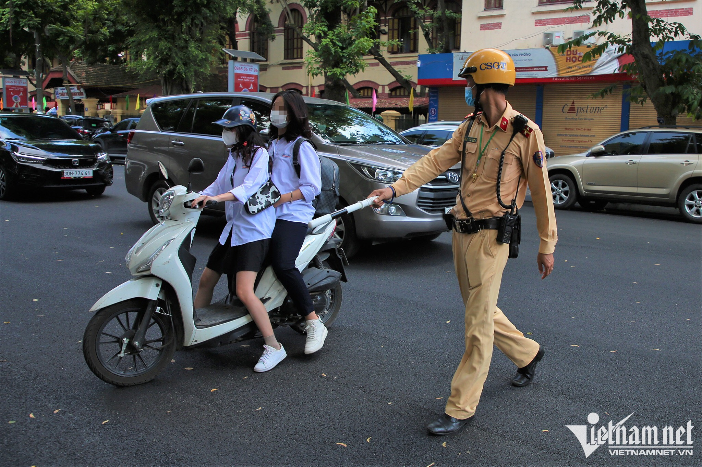
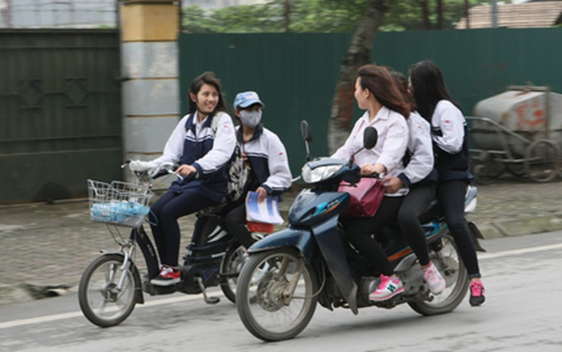
Em có nhận xét gì về những hình ảnh trên?

Slide 2
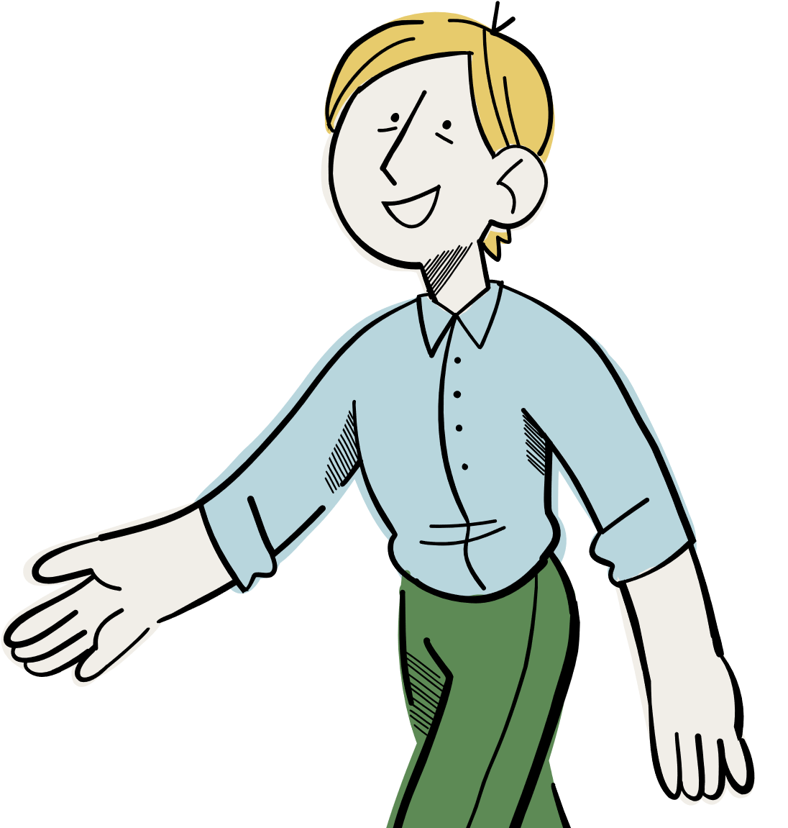

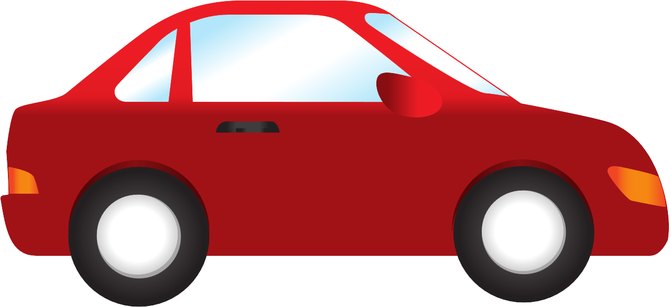
Em hãy chia sẻ về phương tiện đến trường hàng ngày và những trải nghiệm về tình hình giao thông trên phương tiện đó.
Notes:
Hằng ngày có hàng trăm, hàng nghìn người tham gia giao thông bằng các phương tiện khác nhau. Các em có biết trong số đó có bao nhiêu người vi phạm giao thông? Lỗi vi phạm là gì? Hậu quả ra sao? Chúng ta sẽ cùng tìm câu trả lời trong bài học ngày hôm nay.

Slide 3

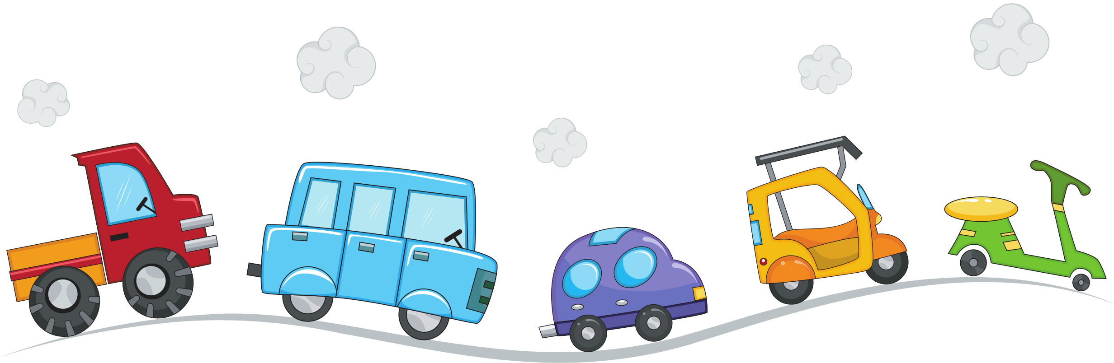

Slide 4




Slide 5
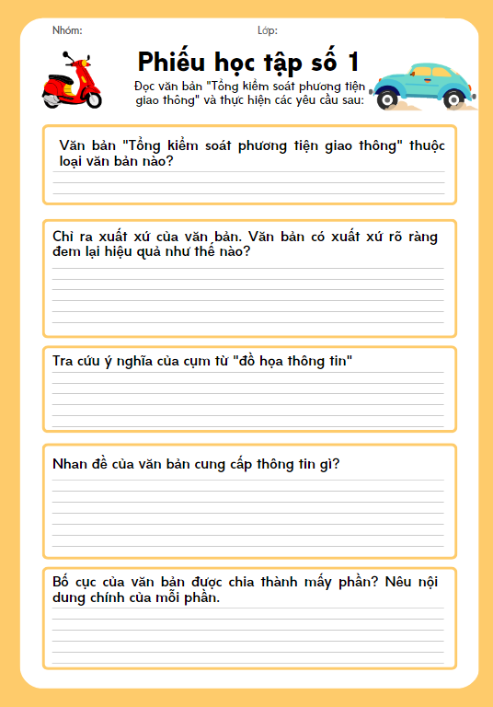

Hoạt động nhóm bàn
Yêu cầu: Thực hiện Phiếu học tập số 1
Thời gian: 5 phút

Slide 6




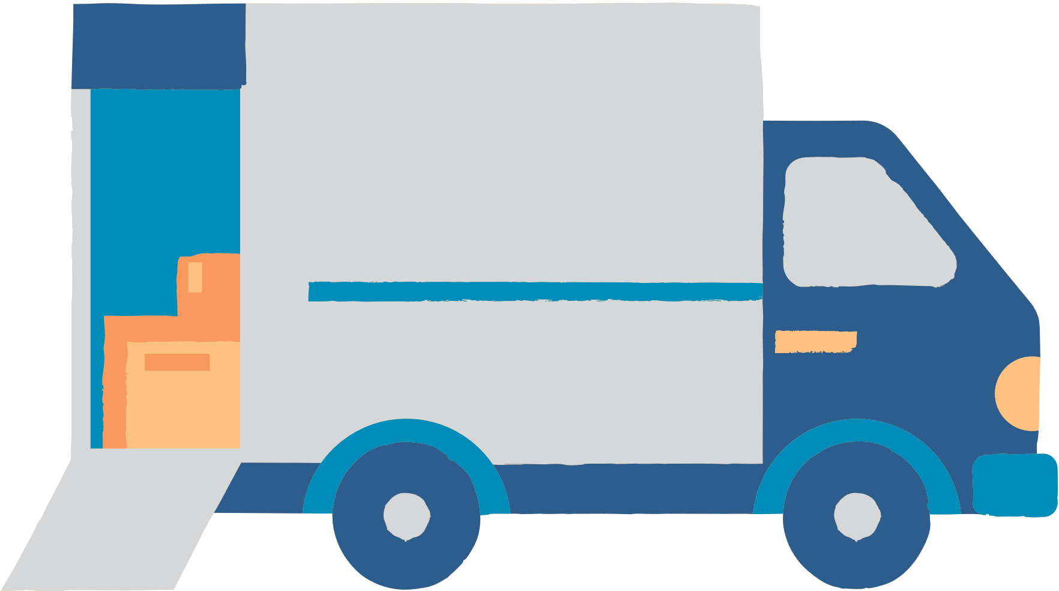
Cục Cảnh sát giao thông, Bộ công an; trang web inforgaphics.vn.
→ Nguồn văn bản cho thấy tính xác thực, tin cậy của thông tin trong văn bản
Văn bản thông tin
1. Thể loại
2. Xuất xứ

Slide 7
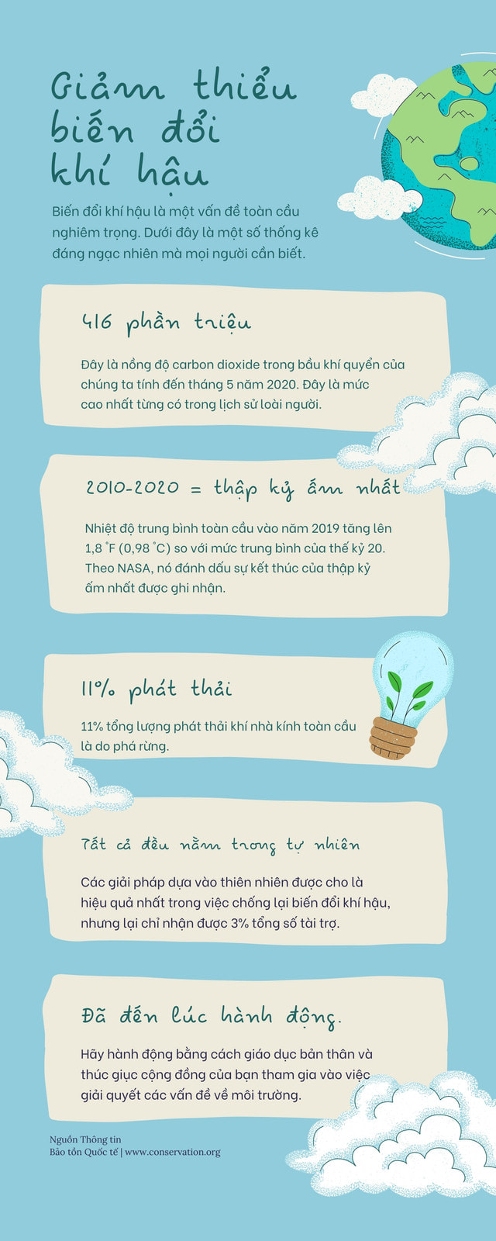



Đồ họa thông tin: là sự kết hợp thông tin ngắn gọn với hình ảnh minh họa và màu sắc sinh động, bắt mắt để có thể truyền đạt thông tin nhanh và rõ ràng hơn.

Slide 8
Văn bản cung cấp hai thông tin chính: các trường hợp vi phạm bị xử phạm và các lỗi vi phạm phổ biến.
➔ Văn bản triển khai thông tin theo cách phân loại
Thông tin về tổng kiểm soát phương tiện giao thông; nhan đề góp phần thể hiện đối tượng thông tin
3. Nhan đề
4. Bố cục

Slide 9
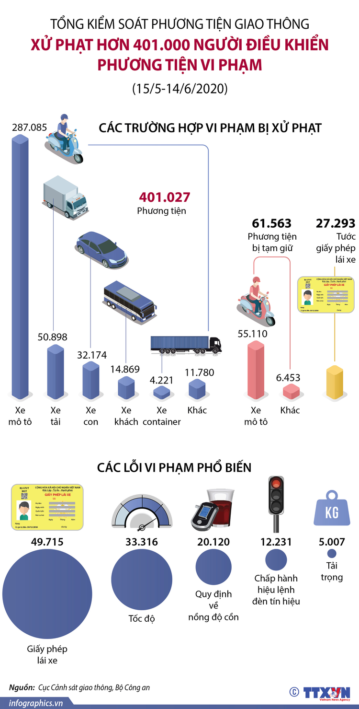

Slide 10



Slide 11


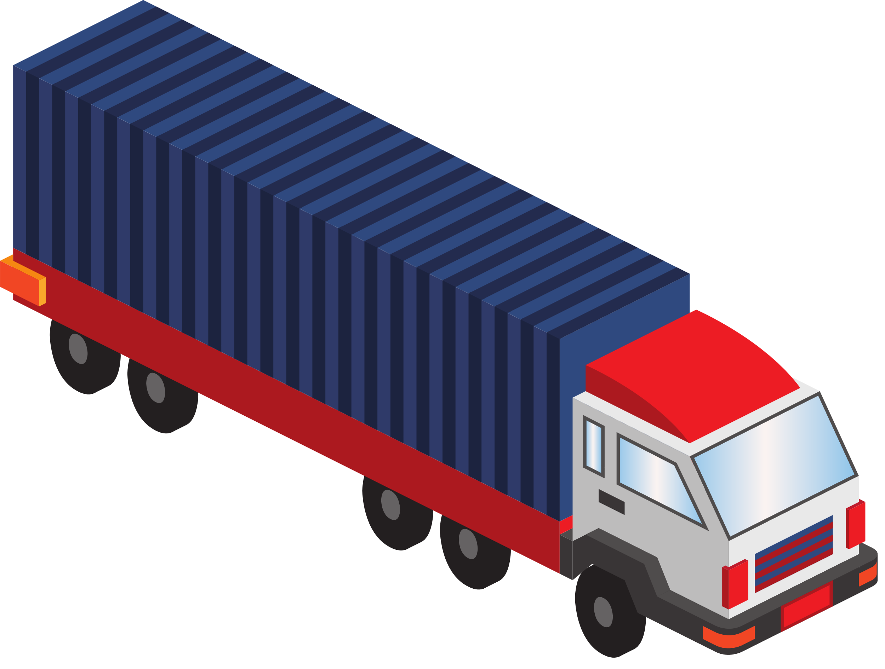

Slide 12
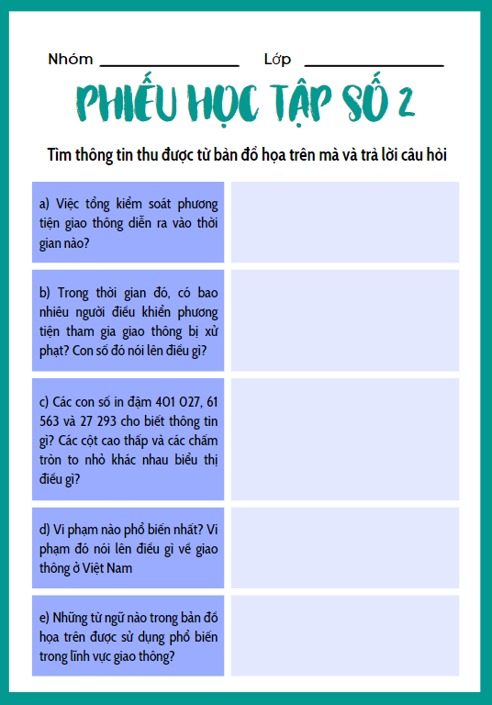
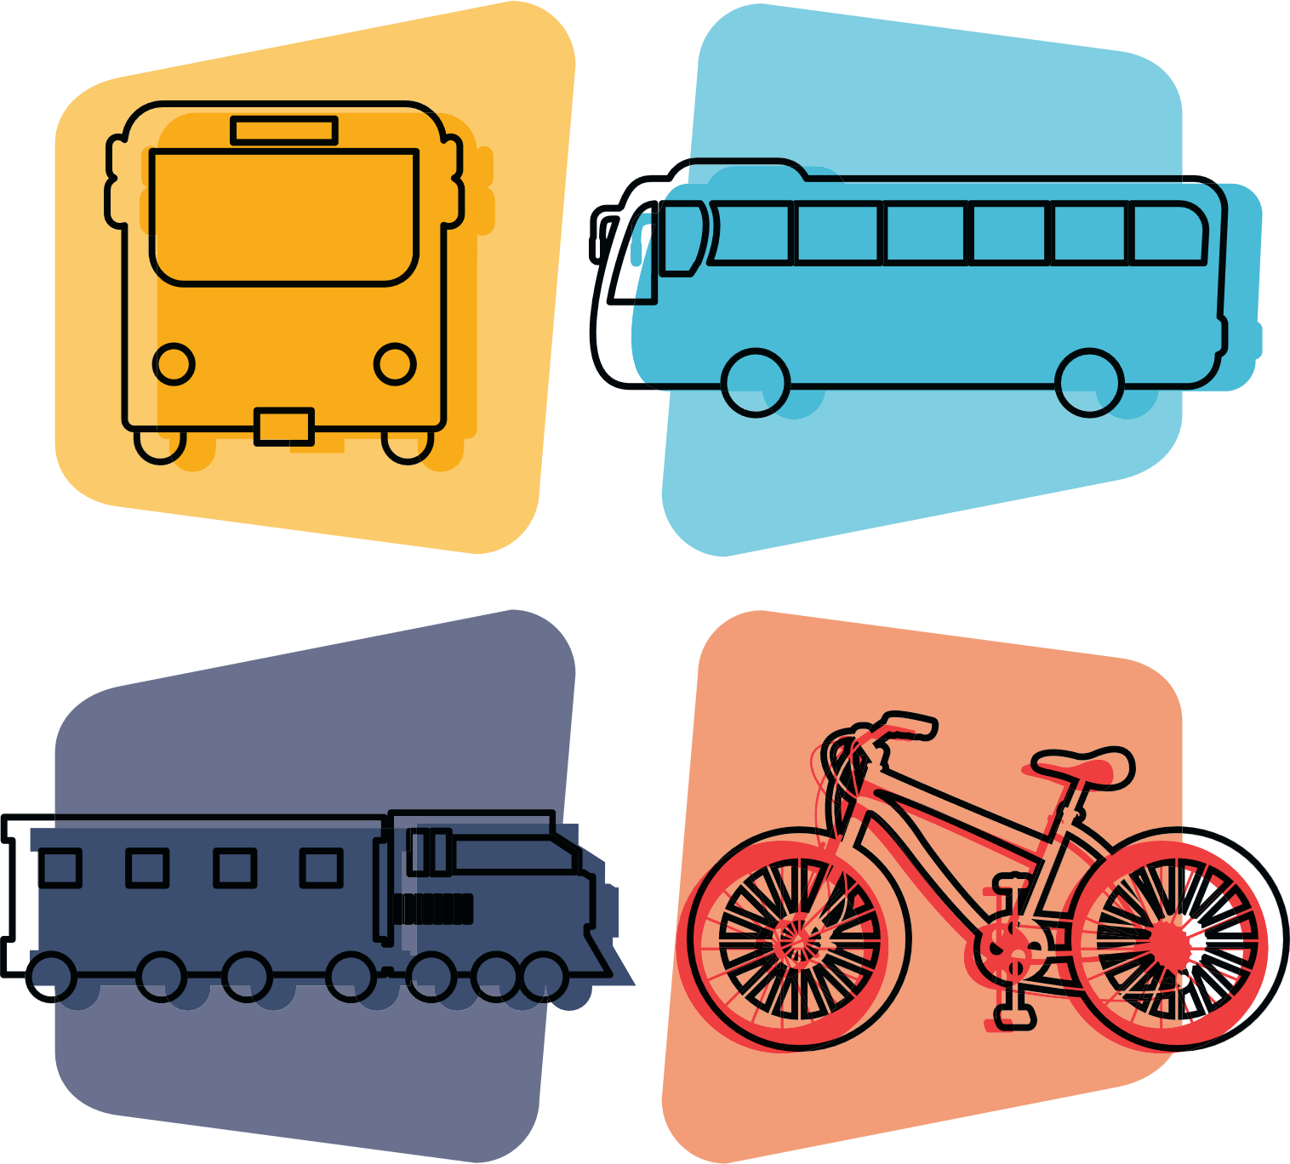
Hoạt động nhóm
Chia lớp thành 4 nhóm
Yêu cầu: Thực hiện Phiếu học tập số 2
Thời gian: 7 phút

Slide 13
Câu hỏi | Trả lời
a) Việc tổng kiểm soát phương tiện giao thông diễn ra vào thời gian nào? | Từ 15-5 đến 14-6 năm 2020
b) Trong thời gian đó, có bao nhiêu người điều khiển phương tiện tham gia giao thông bị xử phạt? Con số đó nói lên điều gì? | Có 401 027 trường hợp vi phạm bị xử phạt. Con số đó cho thấy có rất nhiều người vi phạm luật giao thông.
c) Các con số in đậm 401 027, 61 563 và 27 293 cho biết thông tin gì? Các cột cao thấp và các chấm tròn to nhỏ khác nhau biểu thị điều gì? | Các con số in đậm (401 027, 61 563 và 27 293) cho thấy số phương tiện bị tạm giữ và số người bị tước giấy phép lái xe rất là nhiều. Các cột cao thấp và các chấm tròn to nhỏ khác nhau biểu thị cho các số liệu nhiều/ ít, đồng thời, thể hiện được sự so sánh giữa các trường hợp hoặc lỗi vi phạm

Slide 14
Câu hỏi | Trả lời
d) Vi phạm nào phổ biến nhất? Vi phạm đó nói lên điều gì về giao thông ở Việt Nam | Vi phạm phổ biến nhất là vi phạm về giấy phép lái xe. Vi phạm đó nói lên vấn đề về giao thông ở Việt Nam: Nhiều người điều khiển không mang theo hoặc không có giấy phép lái xe: như vậy, điều khiển phương tiện có thể không đúng luật, gây tai nạn giao thông nhiều,...
e) Những từ ngữ nào trong bản đồ họa trên được sử dụng phổ biến trong lĩnh vực giao thông? | Từ ngữ được sử dụng phổ biến trong lĩnh vực giao thông: phương tiện, người điều khiển phương tiện, giấy phép lái xe, tốc độ, hiệu lệnh, đèn tín hiệu, tải trọng...

Slide 15

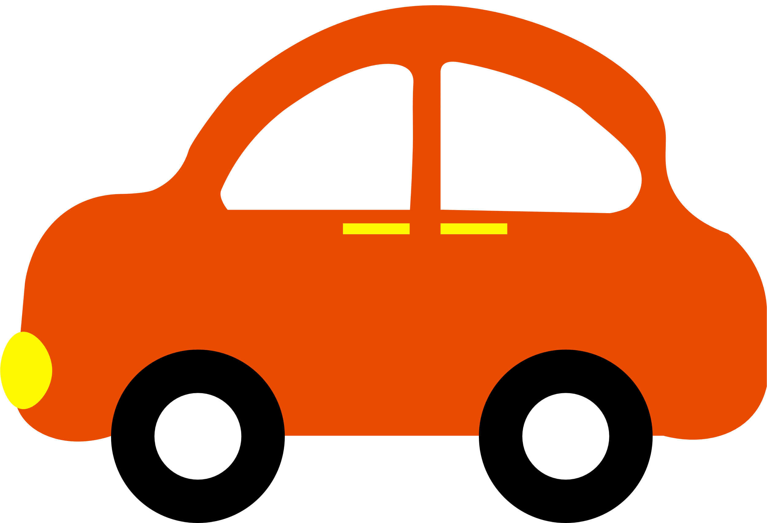

Slide 16

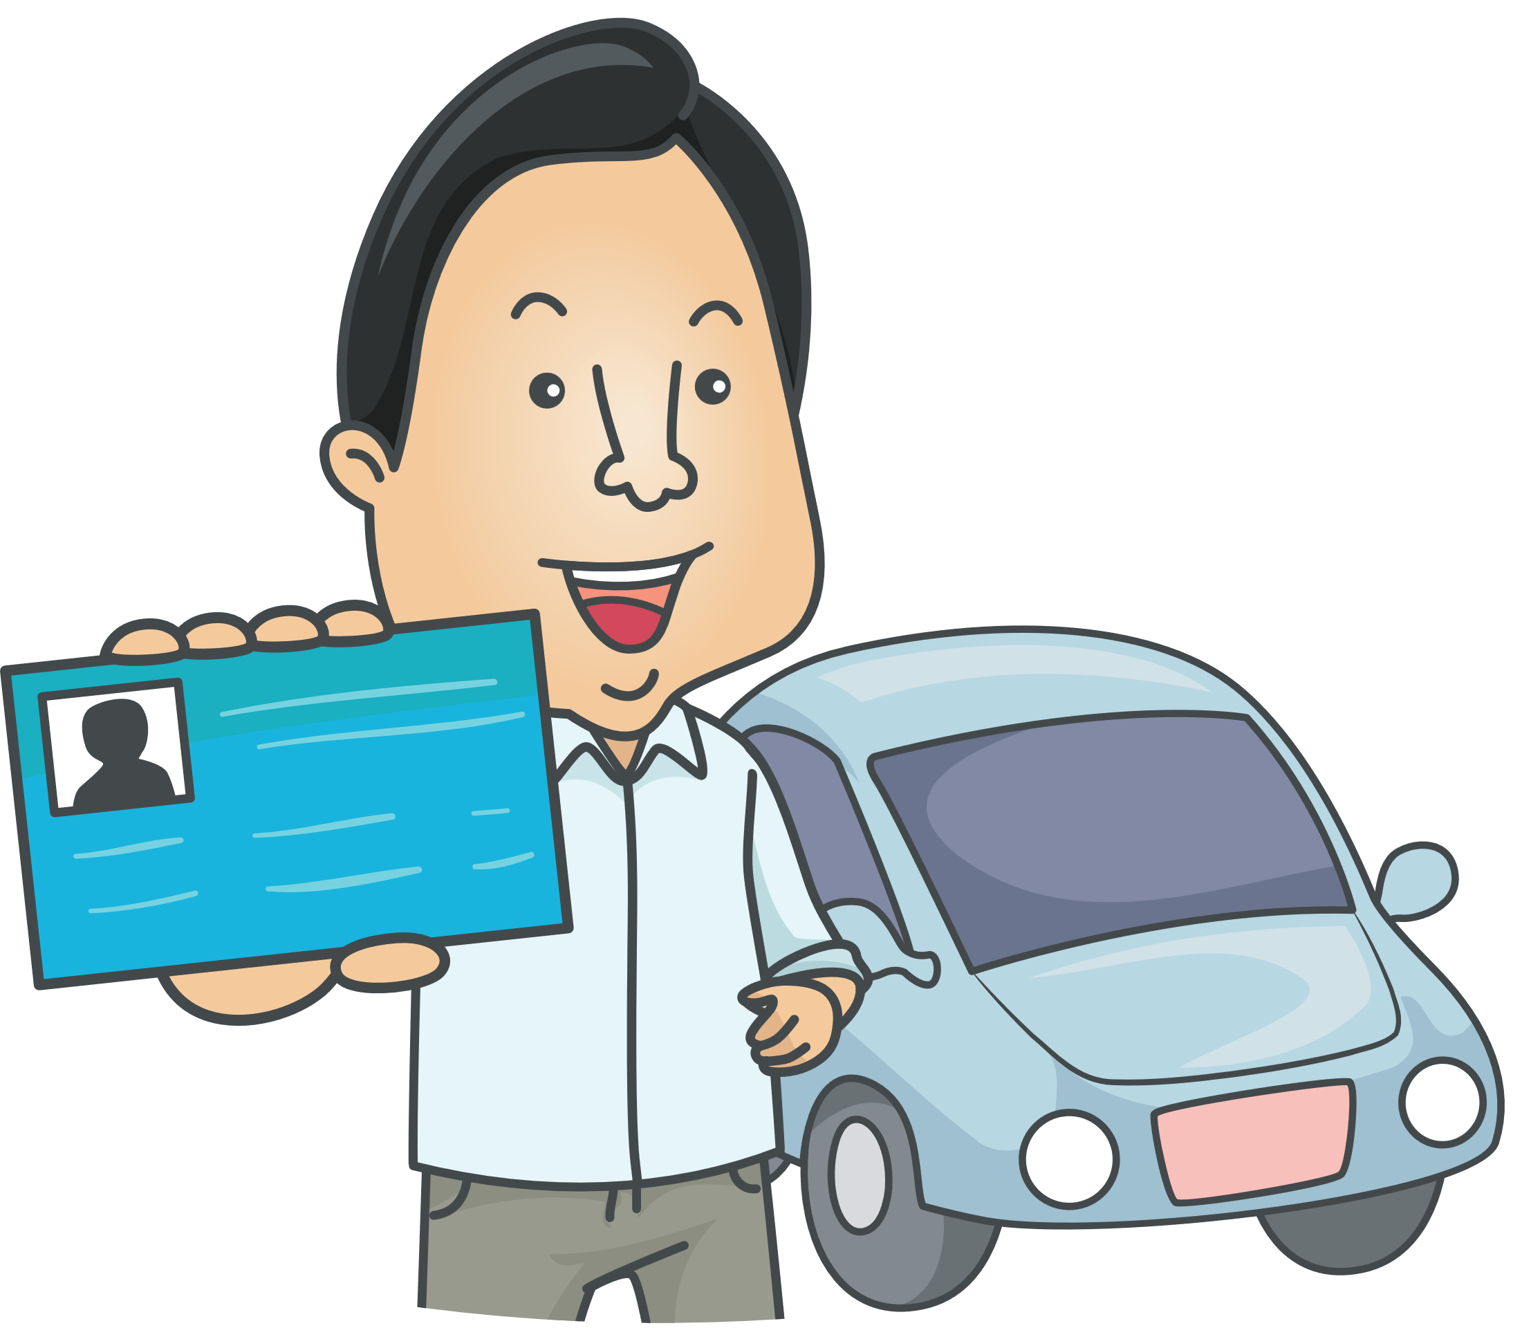
Văn bản Tổng kiểm soát phương tiện giao thông sử dụng các phương tiện phi ngôn ngữ nào? Tác dụng của các phương tiện đó là gì?
➔ Các phương tiện này giúp người đọc hình dung rõ ràng về mức độ vi phạm và các lỗi vi phạm của người tham gia giao thông
Biểu đồ
Hình minh họa
Biểu tượng
Số liệu

Slide 17



Slide 18
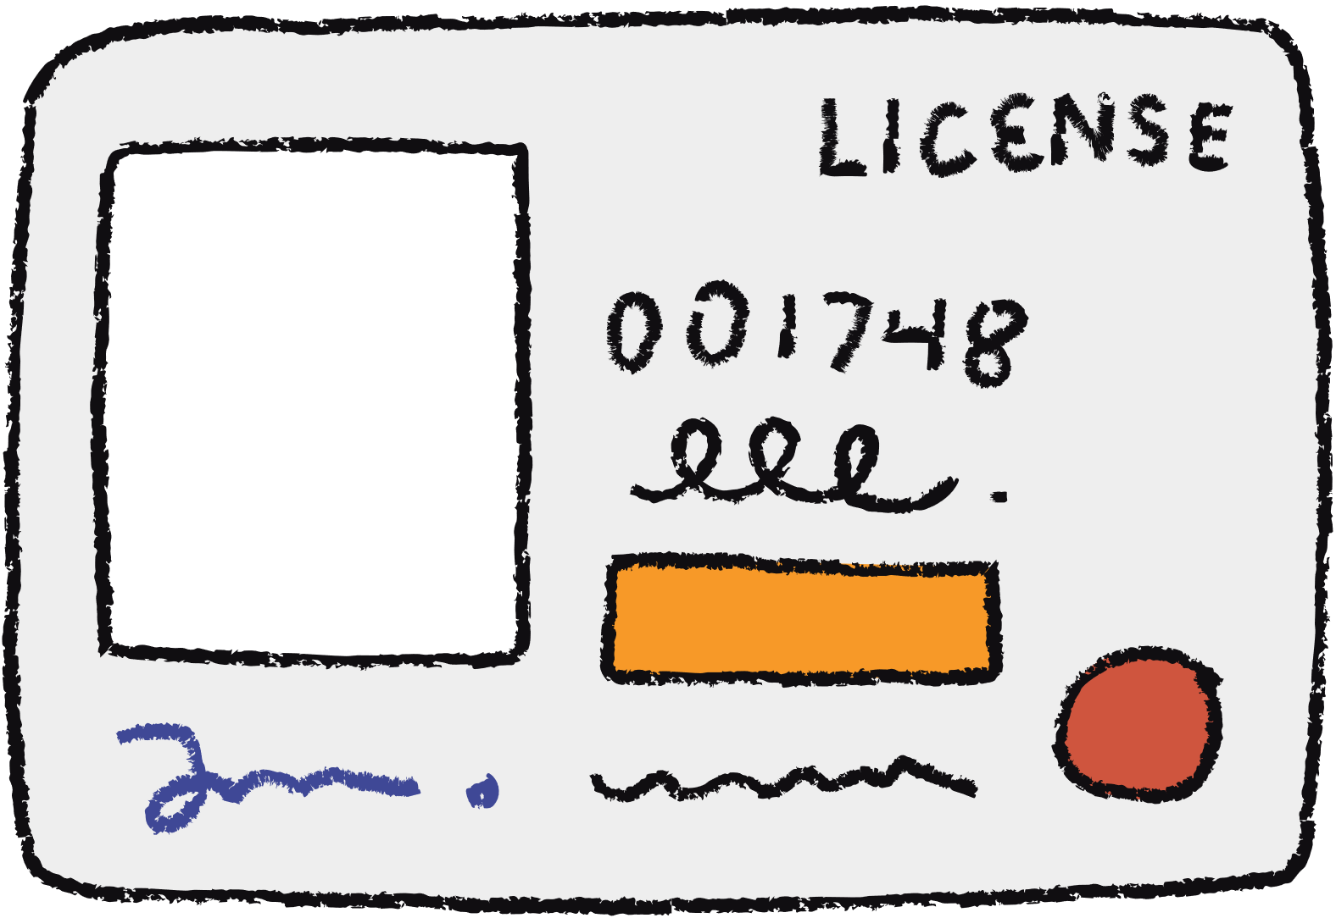

1. Nghệ thuật
Trình bày nội dung logic theo dạng đồ họa thông tin với các phương tiện phi ngôn ngữ đa dạng
2. Nội dung
Văn bản cung cấp thông tin về việc xử lí các phương tiện giao thông và người điều khiển phương tiện vi phạm

Slide 19



Slide 20

Bài tập 1: Hãy chuyển thông tin về các lỗi vi phạm phổ biến trong bản đồ họa trên thành một văn bản chỉ sử dụng kênh chữ.
Ví dụ: Lỗi vi phạm nhiều nhất là lỗi về giấy phép lái xe, trong vòng một tháng có 49 715 người vi phạm

Slide 21
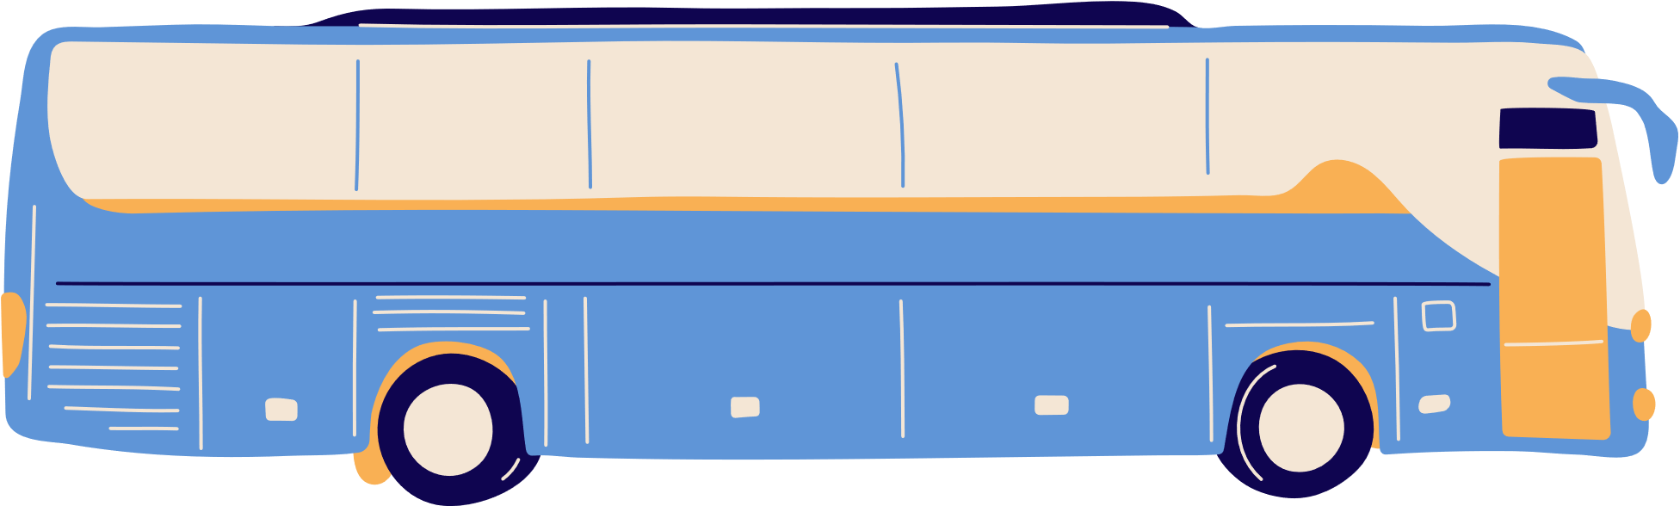
Bài tập 2: Bản đồ họa thông tin trên mang lại cho em hiểu biết gì mới và nhắc nhở em điều gì khi tham gia giao thông?
Gợi ý:
- Bản đồ họa cung cấp hiểu biết: Cách bố cục văn bản trong đồ họa; cách sử dụng các hình ảnh, bảng biểu để minh họa cho bản đồ họa; các lỗi vi phạm giao thông phổ biến và các loại phương tiện giao thông thường xuyên vi phạm
- Thái độ: Tôn trọng luật giao thông; có ý thức cẩn trọng khi tham gia giao thông.
Notes:
Giáo án của Thảo Nguyên 0979818956

Slide 22



Slide 23
- Quan sát lại hình ảnh trong SHS và ghi nhớ các thông tin
- Thời gian: 1 phút

Slide 24
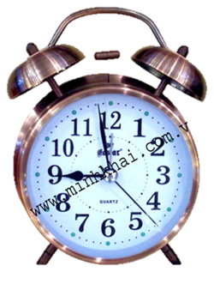

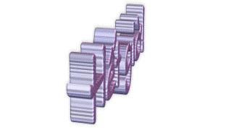
6
1
2
3
4
5
7
8
9
CÂU HỎI 1
10
BẮT ĐẦU
Đọc đúng tên nhan đề, số liệu và thời gian của hình ảnh.
Đáp án:
Tổng kiểm soát phương tiện giao thông
XỬ PHẠT HƠN 401 000 NGƯỜI ĐIỂU KHIỂN PHƯƠNG TIỆN VI PHẠM
(15/5- 14/6/2020)

Slide 25
6
1
2
3
4
5
7
8
9
CÂU HỎI 2
10
BẮT ĐẦU
Con số 61 563 trong hình ảnh biểu thị cho nội dung gì?
Đáp án:
Số phương tiện bị giam giữ

Slide 26
6
1
2
3
4
5
7
8
9
CÂU HỎI 3
10
BẮT ĐẦU
Theo hình ảnh, loại phương tiện giao thông nào vi phạm luật giao thông nhiều nhất?
Đáp án:
Xe mô tô: chiếm 287 085/ 401 027 trường hợp bị xử phạt

Slide 27
6
1
2
3
4
5
7
8
9
CÂU HỎI 4
10
BẮT ĐẦU
Có bao nhiêu lỗi vi phạm phổ biến khi tham gia giao thông được thể hiện qua hình ảnh?
Đáp án:
5: giấy phép lái xe, tốc độ, quy định về nồng độ cồn, chấp hành hiệu lệnh đèn tín hiệu, tải trọng

Slide 28
6
1
2
3
4
5
7
8
9
CÂU HỎI 5
10
BẮT ĐẦU
Loại giấy tờ cần thiết phải có đối với người sử dụng phương tiện giao thông được đề cập đến trong văn bản là gì?
Đáp án:
Giấy phép lái xe

Slide 29



Slide 30

Tìm đọc thông tin về tình hình giao thông và vi phạm của người tham gia giao thông. Ghi chép lại một số thông tin đáng chú ý theo yêu cầu sau:
Tình hình ở nước ta
Các vi phạm của người tham gia giao thông
Nguyên nhân
Bài học

